Slide 1
«Цифровизация экономики. Сквозные цифровые технологии»
Презентацию разработал
студент группы ИСП-4121: Исхаков Арсен

Slide 2
«Цифровизация экономики»
В современном мире цифровизация играет ключевую роль в трансформации экономических процессов. Сквозные цифровые технологии становятся неотъемлемой частью стратегий развития как отдельных компаний, так и целых отраслей.
В этой презентации мы рассмотрим поподробнее влияние нейротехнологий и искусственного интеллекта в различных компаниях и сферах деятельности.

Slide 3
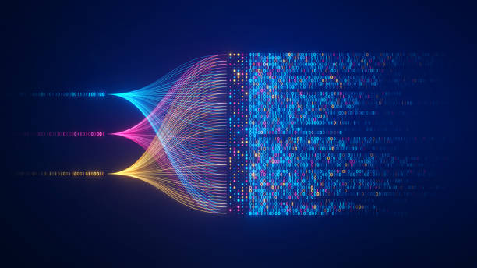
«Что такое искусственный интеллект ?»
Искусственный интеллект (далее ИИ) — это область компьютерных наук, которая занимается созданием систем, способных выполнять задачи, требующие человеческого интеллекта. Это включает в себя такие способности, как обучение, рассуждение, принятие решений и решение проблем. ИИ может адаптироваться к новым данным и улучшать свою производительность на основе опыта.

Slide 4
«Основные характеристики ИИ»
Отличительные черты искусственного интеллекта – способность обучения и автоматизация задач.

